Slide 1

Zvuk a hluk
Mgr. Aleš Peřina, Ph. D.
Notes:
https://is.muni.cz/go/NwwVQR

Slide 2
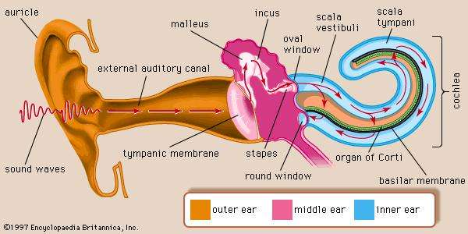
Fyziologie slyšení

Slide 3
Fyzikální podstata hluku
Zvuk
  mechanické kmitání pružného prostředí
  Hz (Hertz): počet kmitů za sekundu
  Frekvenční rozsah slyšení u člověka: 16 Hz - 16 kHz
  Infrazvuk: 1 až 16 Hz
  Ultrazvuk: > 8 kHz
Hluk
  každý zvuk, který působí škodlivě, rušivě nebo nepříjemně

Slide 4
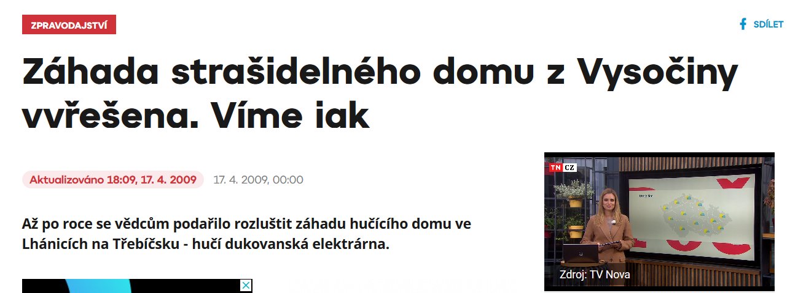
"Musím se přiznat, že ani já jsem tomu nevěřil,“ říká Jiráska. Výsledky měření jsou ale podle něj jednoznačné. Nutno ale říci, že všechny naměřené hodnoty jsou podlimitní. To znamená, že žádné hlukové normy nepřekračují. I proto prý hučení slyší málokdo. V populaci je prý totiž jen asi 6 procent lidí, kteří dokáží toto hučení vnímat.“
[TN.CZ, 17. 4. 2009]
Notes:
https://tn.nova.cz/zpravodajstvi/clanek/131177-zahada-strasidelneho-domu-z-vysociny-vyresena-vime-jak

Slide 5
Zdravotní účinky hluku
Na sluchový orgán (přímo úměrně absorbované energii)
  Akutní akustické trauma
  Dočasné zvýšení sluchového prahu → chronická porucha sluchu z hluku
Systémové účinky (u hluků s emoční složkou nelze stanovit bezpečnou intenzitu)
  Rušení spánku : poruchy usínání, zkracování REM-fáze, u osob spících v hlučném prostředí vazokonstrikce, vyšší tepová frekvence a krevní tlak
  Zvýšené riziko kardiovaskulárních nemocí: Osoby exponované hladinám hluku nad 65 dB (A) mají zvýšené riziko kardiovaskulárních onemocnění (hypertenze, ICHS), experimentálně ověřeno.
Notes:
REM fáze spánku – provázeno rychlými pohyby očních bulbů

Slide 6
Zdravotní účinky hluku
Systémové účinky II.
  Psychická onemocnění: Není prokázáno, že by hluk způsoboval psychická onemocnění, avšak u predisponovaných osob může expozice nadměrnému hluku onemocnění spustit nebo zhoršit.
  Snížení kognitivních funkcí
  Poruchy chování: Hněv, pocity zklamání, nespokojenost, odcizení, neochota pomoci, depresivní a úzkostné stavy, roztržitost, agitovanost, vyčerpání
Jiné: Imunitní systém, onemocnění zažívacího traktu, nižší porodní hmotnost, opožděné osvojování řeči u dětí
  Synergické účinky chemických látek (VOCs, ETS aj.)
Vnímavé skupiny osob: děti, nemocné osoby, staří lidé
Infrazvuk: zřejmě psychické účinky (tlak v uších, na hrudi, úzkosti, deprese)
Ultrazvuk: účinky na zdraví lidí nejsou známy
Notes:
REM fáze spánku – provázeno rychlými pohyby očních bulbů
VOCs – Volatile Organic Compounds
ETS – Environmental Tobacco Smoking, vztah větrání, viz přednáška Termický komplex

Slide 7
Zdroje a jednotky
Emise hluku
Imise hluku
Zdroje: příroda, doprava, průmysl, činnost člověka
Šíření v pružném prostředí schopném přenášet mechanické kmity
Principem měření hluku je porovnávání naměřené intenzity s mezinárodně uznanou referenční intenzitou
Měříme v decibelech: dB(A) s korekcí na lidské ucho váhovým filtrem A: potlačení frekvencí blízkých infrazvuku

Slide 8
Váhový filtr hlukoměru „A“ [dB(A)]
Notes:
URL: http://stavba.tzb-info.cz/akustika-staveb/kmitocet-zvuku-vahova-korekce-zvukomeru

Slide 9
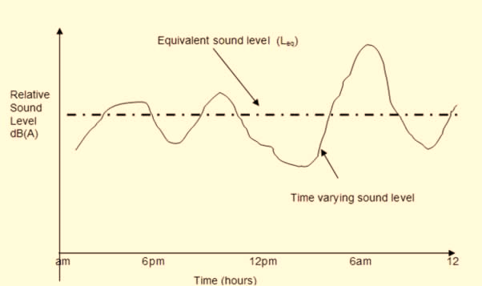
Ekvivalentní („typická“) hladina akustického tlaku
©cffet.net/noise/
Notes:
Ekvivalentní hladina hluku je vždy větší, než aritmetický i geometrický průměr, zohledňuje časový faktor! Je to vhodný ukazatel pro pracovní prostředí (odráží absorbovanou energii sluchovým orgánem, ale nereaguje na náhlé hlukové události, které mohou být pro obyvatelstvo zdrojem diskomfortu).

Slide 10
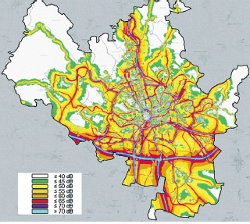
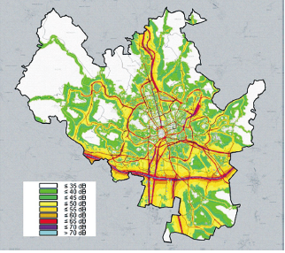

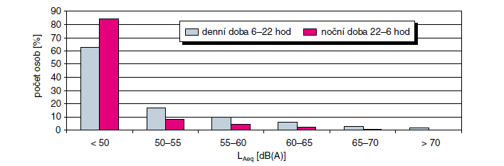
© ZU Brno
Notes:
Odhad počtu zasažených osob – princip hodnocení zdravotních rizik v životním prostředí.

Slide 11
Příklady hlukových expozic
Zdroj | Zvukový výkon [Watt] | L(A) [dB] v místě pozorovatele
Práh slyšení u zdravého člověka při frekvenci 1 kHz |  | 0
Šum listí |  | 10
Noční ticho |  | 30
Běžná konverzace, zpěv ptáků | 10⁻⁵ | 60
Osobní automobil |  | 80
Tramvaj (60 km.h⁻¹) |  | 90
Reproduktory na rockovém koncertě | 100 | 110
Start tryskového letadla | 10⁴ | 120
Práh bolesti |  | 130
Notes:
Adamec V., Ličbinský R., Cholava R.: Transport and Health Risks of Transport. DOI: 10.2478/v10158-011-0011-y
http://en.wikipedia.org/wiki/Acoustic_power
… a další zdroje

Slide 12
Objektivizace
Fyzikálním měřením (nejčastěji jako L_{AEq})
  Kalibrovaný hlukoměr
Výpočtem (hlukové mapy)
  Konstantní hodnoty podle ČSN
Terénní zjišťování (statistické metody)
  Dotazníky na míru obtěžování obyvatelstva hlukem
Notes:
Chráněný venkovní prostor staveb: simulace vnitřního prostředí, kam může být omezený vstup
L_{AEq}: ekvivalentní hladina akustického tlaku, energetický průměr
L_{dvn}: hlukový deskriptor, který vychází z dlouhodobého měření ekvivalentních hladin hluku. Penalizuje denní dobu 5 dB(A) a noční dobu 10 dB(A), tzn., že je konzervativnější, než měření
Výpočet hluku: matematické modely jako zjednodušení reality

Slide 13
Hygienické limity hluku v chráněném prostoru staveb (komunální hluk)
NV č. 272/2011 Sb. o ochraně před nepříznivými účinky hluku a vibrací
Životní prostředí
  Chráněný vnitřní prostor staveb: 40 dB(A) + korekce
Přednáškové síně, učebny, všechny typy škol, jesle apod. zařízení | + 5 dB | = 45 dB
Lékařské vyšetřovny | - 5 dB | = 35 dB
Obytné prostory (noc; 22 – 06 hod.) | - 10 dB | = 30 dB
Nemocniční pokoje (noc; 22 – 06 hod.) | - 15 dB | = 25 dB

Slide 14
Hygienické limity hluku v pracovním prostředí
NV č. 272/2011 Sb. o ochraně před nepříznivými účinky hluku a vibrací
  Rozhoduje absorbovaná energie (L_{AEq 8} _{h})
  Prostory pro výrobu a skladování: 85 dB(A)
  > 85 dB(A) ⇨ OOPP povinné!; pozor na nebezpečí maskování výstražných signálů.
  Pracoviště se zvýšené. nároky na duševní činnost: 50 dB(A)
  Zvláštním způsobem jsou řešeny vysokofrekvenční zdroje, nízkofrekvenční zdroje, pulzní hluk a další případy.

Slide 15
Prevence
Technická opatření
  Omezování emisí ze zdrojů (odhlučnění)
  Odstranění zdroje, změna výrobní technologie
Urbanistická opatření
  Organizace dopravy, zřizování klidných zón
Individuální opatření
  Pracovní prostředí: ochrana sluchu (OOPP: vložky do zvukovodu, chrániče, přilby), preventivní prohlídky (audiometrie)
  Životní prostředí – obtěžující hluk: psychoterapeutická změna postoje k hluku
Notes:
OOPP: osobní ochranné pracovní prostředky

Slide 16
Závěr
Nadměrný hluk poškozuje zdraví. Působí na sluchový orgán i systémově, systémový účinek ruší spánek, má nepříznivý vliv na kardiovaskulární systém a psychosociální prožívání. Vstupuje do interakcí s každodenními činnostmi lidí při práci i trávení volného času. Je třeba identifikovat potřeby zranitelných skupin osob a tomu přizpůsobovat preventivní opatření.

